Slide 1
Zřizovatel organizace
Řízení, vedení a správa organizace veřejné správy
Řízení institucí výchovy, vzdělávání
a veřejné správy

Slide 2
Školská soustava ČR
V ČR výrazně decentralizovaná
Malá část soustavy řízena centrálně: školy a školská zařízení pro děti, žáky nebo studenty se speciálními vzdělávacími potřebami
Malá část je pak řízena buď soukromými zřizovateli anebo církvemi
Školy
Školská zařízení
Podmínkou výkonu činnosti školy nebo školského zařízení je zápis do školského rejstříku

Slide 3
Školská soustava v ČR
Další slide

Slide 4
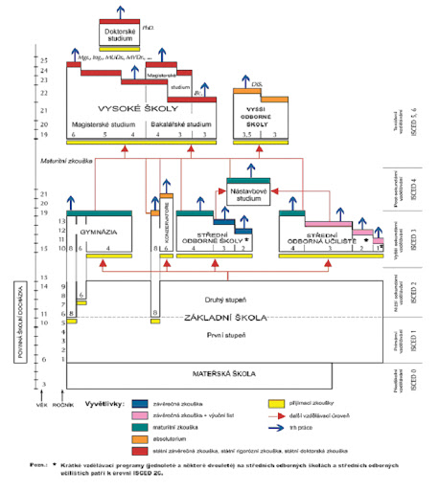

Slide 5
Zařízení pro děti do 3 let
Jesle
Státní a soukromé
Počty by se měly zvýšit do r. 2024
Jesličky, dětské skupinky
např. Brno - web

Slide 6
Dětská skupina
Zákon č. 247/2014 Sb., o poskytování služby péče o dítě v dětské skupině a o změně souvisejících zákonů
Péče o dítě v dětské skupině spočívá v pravidelné péči o dítě od jednoho roku věku do zahájení povinné školní docházky, která je poskytována mimo domácnost dítěte v kolektivu dětí
V dětské skupině nesmí být více než 24 dětí
Převážně finance z peněz EU. Jejich čerpání ale skončí v polovině roku 2022.
Poskytovatel – fyzická nebo právnická osoba – zaměstnavatel rodiče nebo právnická osoba
např. ústav, nadace, obec, kraj, spolek, církevní právnická osoba…

Slide 7
Preprimární (předškolní) vzdělávání
Právní nárok od 3 let věku
Školský zákon – obec povinnost zajistit dítěti, které má trvalé bydliště v místě obce a které před začátkem školního roku (do 31. srpna) dosáhlo alespoň 3 let, umístění v mateřské škole.
Děti, které dosáhly 5 let věku – od r. 2017 předškolní vzdělávání povinné (od počátku školního roku, který následuje po dni, kdy dosáhnou 5 let až do zahájení povinné školní docházky)
Vzdělávání v posledním ročníku veřejné či státní mateřské školy se dítěti poskytuje bezúplatně

Slide 8
Primární vzdělávání
Povinná školní docházka
začíná v 6 letech a trvá 9 let
odklad
přípravné třídy

Slide 9
Primární a nižší sekundární vzdělávání
základní školy - devět ročníků, první a druhý stupeň (jednotná struktura)
věk žáků je obvykle 6 až 15 let
nižší sekundární vzdělávání - víceletá gymnázia a osmileté konzervatoře.

Slide 10
Sekundární VZDĚLÁNÍ bez výučního listu, s výučnímlistem s maturitou - KATEGORIe oborů
úplné střední odborné vzdělání s maturitou (obory kategorie M): příprava má profesní charakter a délka studia je 4 roky.
úplné střední odborné vzdělání s odborným výcvikem a maturitou (obory kategorie L): studium připravuje pro náročná dělnická povolání a nižší řídicí funkce. V denní formě je 4leté a jeho významnou součástí je odborný výcvik (obory vznikly z dřívějších 3letých učebních oborů).
úplné střední všeobecné vzdělání (obory kategorie K): všeobecná příprava ve 4letých a víceletých gymnáziích je neprofesní a připravuje především pro vysokoškolské nebo vyšší odborné vzdělávání. Rozlišení oborů se řídí délkou přípravy:
  4leté – po ukončení 9. ročníku základní školy (označení v kódu je K/4),
  6leté – po ukončení 7. ročníku základní školy (K/6),
  8leté – po ukončení 5. ročníku základní školy (K/8).
vyšší odborné vzdělání v konzervatoři (obory kategorie P):
  6letá příprava – po ukončení 7. ročníku základní školy
  8letá příprava – po ukončení 5. ročníku základní školy pro oboru

Slide 11
Terciární vzdělávání
poskytují vyšší odborné a vysoké školy
VOŠ - obvykle 3-leté programy
VŠ - programy prvního, druhého a třetího cyklu (bakalářský, magisterský a doktorský studijní program)

Slide 12
Vzdělávání dospělých
zahrnuje všeobecné, odborné, zájmové a jiné vzdělávání
univerzity třetího věku

Slide 13
Školská zařízení
školská poradenská zařízení
školská zařízení pro zájmové vzdělávání
školská účelová zařízení /knihovna/
školská výchovná a ubytovací zařízení
zařízení školního stravování
zařízení pro další vzdělávání pedagogických pracovníků /SSŠ/
školská zařízení pro výkon ústavní výchovy nebo ochranné výchovy a školská zařízení pro preventivně výchovnou péči. Členění školských zařízení pro výkon ústavní výchovy nebo ochranné výchovy a školských zařízení pro preventivně výchovnou péči stanoví zvláštní právní předpis /diagnostický ústav, dětský domov, dětský domov se školou, výchovný ústav/

Slide 14
Zřizovatel
Ministerstva (Ministerstvo obrany, Ministerstvo vnitra, Ministerstvo spravedlnosti, Ministerstvo práce a sociálních věcí, Ministerstvo zahraničních věcí)
Kraj
Obec
Svazek obcí
Církev
Soukromá osoba
Ministerstvo obrany, Ministerstvo vnitra, Ministerstvo spravedlnosti a Ministerstvo práce a sociálních věcí zřizuje školy a školská zařízení jako organizační složky státu
Ministerstvo zahraničních věcí zřizuje školy při diplomatické misi nebo konzulárním úřadu České republiky jako součást těchto úřadů
Školy - školské příspěvkové organizace nebo právnické osoby

Slide 15
Školy spravované v rámci veřejné správy
pravomoci rozděleny mezi ústřední řídicí orgány, kraje a obce
Ministerstvo školství, mládeže a tělovýchovy - orgán státní správy ve školství:
odpovídá za stav, koncepci a rozvoj vzdělávací soustavy;
rozděluje finanční prostředky ze státního rozpočtu;
stanovuje kvalifikační předpoklady a pracovní podmínky učitelů;
určuje rámcový obsah předškolního až středního vzdělávání;
Zpracovává dlouhodobý záměr rozvoje vzdělávání a vzdělávací soustavy
schvaluje vzdělávací programy vyšších odborných škol.
Kraje

Slide 16
ŘÍZENÍ VZDĚLÁVÁNÍ V ČR
CENTRÁLNÍ ÚROVEŇ
MŠMT

Slide 17
ŘÍZENÍ VZDĚLÁVÁNÍ V ČR – pokr.
REGIONÁLNÍ ÚROVEŇ (KRAJE)
Státní správA - vykonávají KÚ (zřizují odbor školství a výbory pro výchovu, vzdělávání a zaměstnanost) – KÚ JmK
Vzdělávací politika
dlouhodobý záměr vzdělávání a rozvoje vzdělávací soustavy v kraji;
stanoví strukturu vzdělávacích oborů a jejich kapacitu;
Rada kraje předkládá zastupitelstvu ke schválení část DZ o školách zřizovaných krajem
Všeobecná správa
projednává výsledky inspekční činnosti
uděluje souhlas se jmenováním a odvoláváním ředitelů škol zřizovaných obcí
jmenuje a odvolává zkušební komise pro vykonání absolutoria
rozhoduje o nostrifikaci
Pracovněprávní oblast
kontroluje dodržování pracovně-právních předpisů
Odborně technické a administrativní služby
na žádost škol zajišťuje metodickou pomoc
poskytuje konzultace v pracovně-právních a mzdových otázkách
může vykonávat pro školy administrativní a technické činnosti
SAMOSPRÁVA
kraje zřizují v samostatné působnosti všechny školy se širší než obecní spádovostí (SŠ, VOŠ),
odvolávají a jmenují jejich ředitele
projednávají výsledky školní inspekce v těchto školách a přijímají potřebná opatření
zřizují výbory pro výchovu, vzdělávání a zaměstnanost

Slide 18
ŘÍZENÍ VZDĚLÁVÁNÍ V ČR – pokr.
Působnost samosprávných územních celků - kraje
REGIONÁLNÍ ÚROVEŇ (KRAJE)
Zřizují a zrušují
střední školy
vyšší odborné školy
mateřské, základní, střední školy a školská zařízení pro děti a žáky uvedené v § 16 odst. 9 školského zákona
základní školy speciální
školy při zdravotnických zařízeních
školská výchovná a ubytovací zařízení a zařízení školního stravování pro děti, žáky a studenty škol, které zřizuje
střední školy s vyučovacím jazykem národnostní menšiny za podmínek stanovených zákonem
jazykové školy s právem státní jazykové zkoušky
základní umělecké školy
školská zařízení pro zájmové dělávání
dětské domovy
a další školy, např. mateřské a základní školy s vyučovacím jazykem národnostní menšiny za podmínek stanovených zákonem, dále školská zařízení podle § 115 až 120 školského zákona
Zajišťuje
dopravu do (a ze) spádové MŠ (povinné předškolní vzd.) a ZŠ, pokud vzdálenost této školy od místa trvalého pobytu dítěte přesáhne 4 km
financování

Slide 19
ŘÍZENÍ VZDĚLÁVÁNÍ V ČR – pokr.
Působnost samosprávných územních celků - obce
MÍSTNÍ ÚROVEŇ (OBCE)
dbá na soulad rozvoje vzdělávání a školských služeb se zájmy občanů obce a kraje, rozvojem svého území, demografickým vývojem atd.
zřizuje a zrušuje
mateřské školy a základní školy
mateřské a základní školy s vyučovacím jazykem národnostní menšiny za podmínek stanovených zákonem
zařízení školního stravování sloužící dětem a žákům škol, které zřizuje
může zřídit základní umělecké školy, školská zařízení pro zájmové vzdělávání, školská účelová zařízení za podmínek stanovených zákonem
je povinna
zajistit podmínky pro povinné vzdělávání dětí a žáků s místem trvalého pobytu na jejím území, příp. cizince s místem pobytu, zřídí nebo zajistí í vzdělávání ve škole zřizované jinou obcí nebo svazkem obcí
školský obvod spádové školy (u MŠ nemůže mít lesní mateřská škola), stanoveno vyhláškou
Zřizuje školskou radu
Jmenuje a odvolává ředitele školy

Slide 20
Zajímavosti
Spokojenost s oborem
https://www.infoabsolvent.cz/Temata/ClankyAbsolventi/1#filtrForm

Slide 21
Příklady variant zřizovatelů veřejných škol
Územně samosprávný celek Zřizovatel
Obec (existuje Rada obce) Rada obce
Obec (neexistuje Rada obce) Dělba mezi starostou a zastupitelstvem
Svazek obcí Orgán vymezený stanovami
Kraj Rada kraje
Hlavní město Praha Rada hlavního města

Slide 22
MŠMT
https://www.msmt.cz/vzdelavani/predskolni-vzdelavani/informace-o-povinnem-predskolnim-vzdelavani

Slide 23
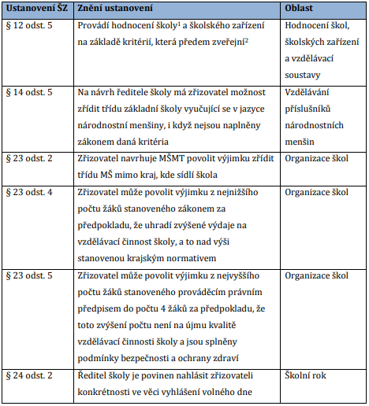

Slide 24
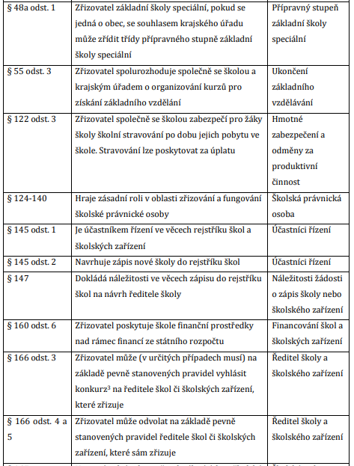

Slide 25
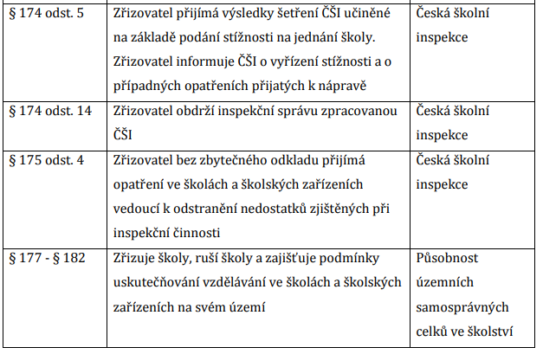
Soupis pravomocí a kompetencí zřizovatelů ve školském zákoně z hlediska administrativy ve vztahu k řízení základních škol

Slide 26
Zřizovatelé - nejčastěji
Kraje:
zřizují střední školy (ISCED 3)
zřizují konzervatoře (ISCED 2, ISCED 3, ISCED 5)
zřizují vyšší odborné školy (ISCED 6)
Obce:
zřizují mateřské školy (ISCED 0)
zřizují základní školy (ISCED 1, ISCED 2)
zajišťují povinnou školní docházku

Slide 27
.
Děkuji za pozornost

Slide 28
Zajímavosti
Spokojenost s oborem
https://www.infoabsolvent.cz/Temata/ClankyAbsolventi/1#filtrForm

Slide 29
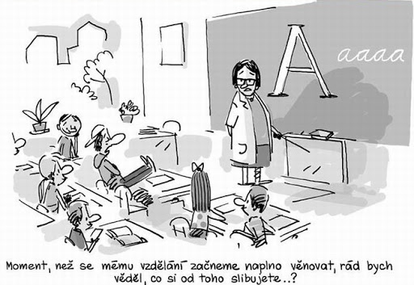
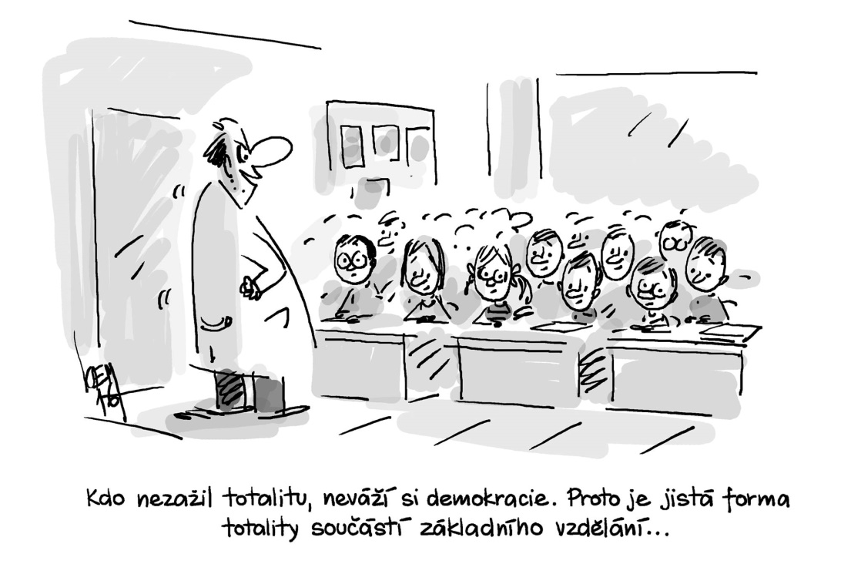
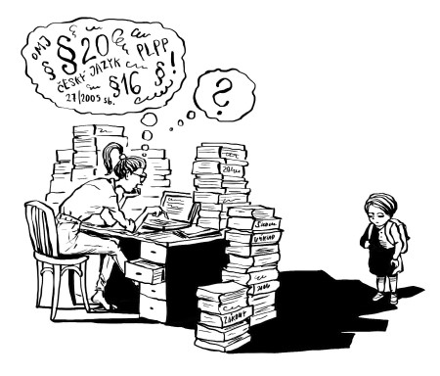
Školy

